Slide 1
FitFuel
помощник здорового рациона

Slide 2
Состав команды
Шешеня Евгений
Иванов Дмитрий
Зеленин Кирилл
Костюченко Антон

Slide 3
Описание проекта
FitFuel — это ваш личный помощник в мире правильного питания. Цифровой сервис, который делает заботу о рационе простой, понятной и удобной. С FitFuel вы можете всего в несколько кликов рассчитать свою норму калорий, подобрать сбалансированное меню и получить персональные рекомендации с учётом целей, образа жизни и индивидуальных особенностей организма.

Slide 4
Целевая аудитория
Люди, стремящиеся к снижению веса
Спортсмены и активные люди
Люди с особыми диетическими потребностями
Люди, которые хотят сэкономить время и деньги
Энтузиасты здорового образа жизни

Slide 5
Средства разработки
Django
Django Rest Framework
Sqlite
Swagger
Npm
Vue
Axio
Tailwind
Git
Github

Slide 6
Основные функциональные требования
Общие требования
Требования к модулям:
Пользовательский интерфейс
Подсистема подсчета калорий
Подсистема управления пользователями и личными кабинетами
Подсистема подбора меню
Подсистема интеграции и API
Всего было разработано 37 функциональных требований.

Slide 7
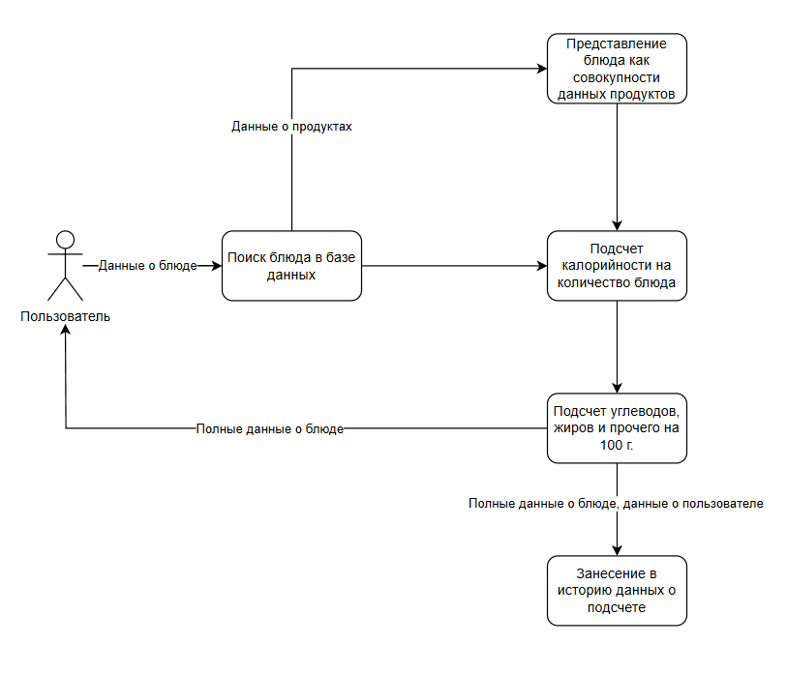
Архитектура проекта. Контекстная диаграмма для подсистемы «Подсчёт калорий»

Slide 8
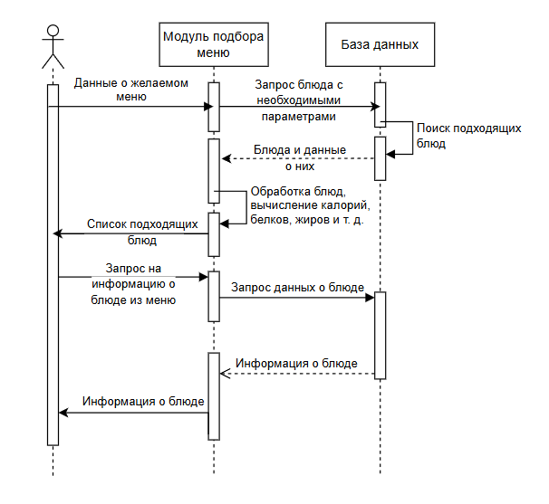
Архитектура проекта. Диаграмма последовательности для подсистемы «Подбор меню»

Slide 9
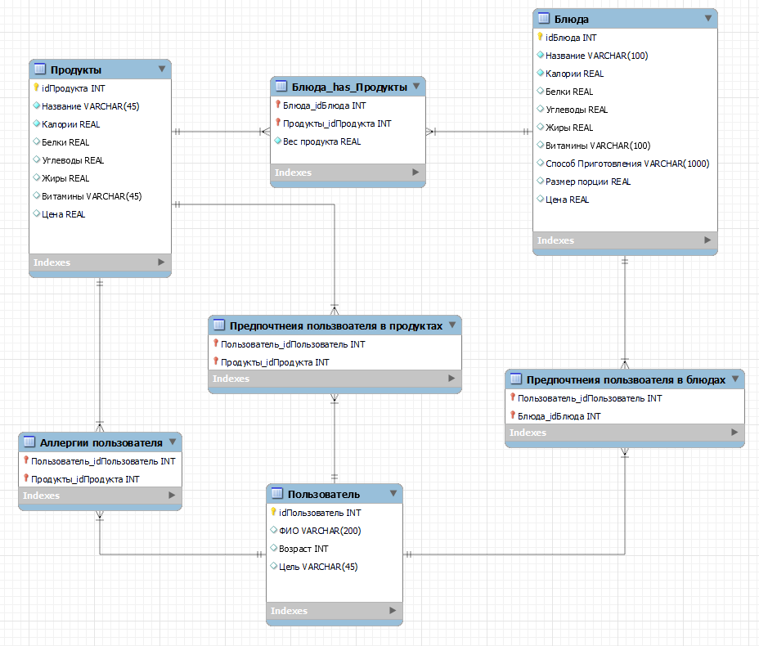
Архитектура проекта. Модель отношения сущностей

Slide 10
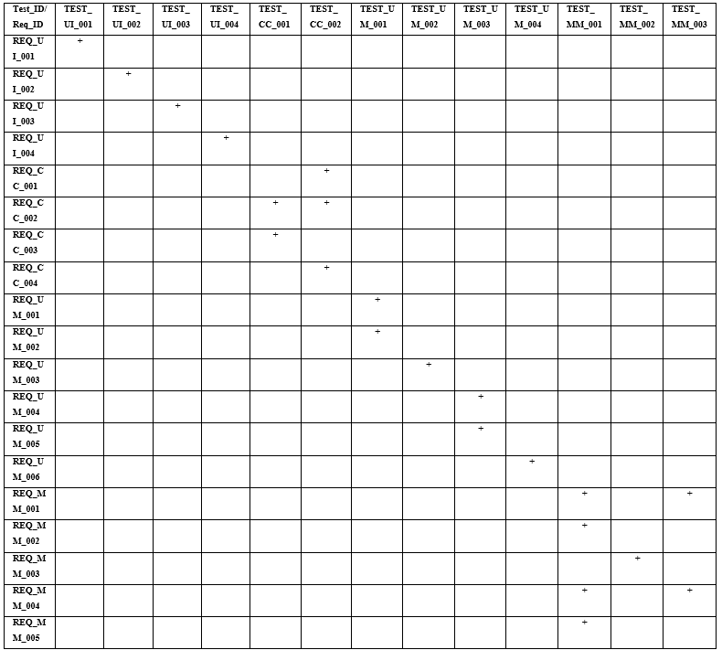
Тестирование программной системы
Всего было выделено 22 тестовых ситуации. Все тесты прошли успешно.

Slide 11
Благодарим за внимание!

